Slide 1


BEIJING UNIVERSITY OF TECHNOLOGY
基于域泛化的跨域医疗影像分类问题研究
答辩人：张一鸣 指导老师：贾熹滨

Slide 2
BEIJING UNIVERSITY OF TECHNOLOGY
研究意义
研究现状
研究内容
研究方案
前期工作
进度安排
目录

Slide 3
BEIJING UNIVERSITY OF TECHNOLOGY
一.研究意义

Slide 4
研究意义
BEIJING UNIVERSITY OF TECHNOLOGY
医疗影像是目前临床上疾病筛查、诊断、治疗和评估的重要工具。
在图像分割方面,全卷积网络(FCN)、U-Net等模型极大地提高了分割精度。基于深度学习的分割模型已经在组织和病变分割中取得普遍应用。
在病变检测中,区域卷积神经网络(R-CNN)系列模型也获得广泛采用。利用特征金字塔网络进行多尺度特征提取,结合区域提议网络实现了病变的精确定位。
Notes:
医疗影像分析是一个复杂的任务,传统方法面临诸多困难。近年来,深度学习技术在医疗影像分析方面取得了长足的进步[5]。

Slide 5
研究意义
BEIJING UNIVERSITY OF TECHNOLOGY
传统的机器学习模型是基于训练和测试数据独立同分布（independent and identically distributed）的假设进行训练的。
收集所有可能域的数据来训练模型是昂贵的，甚至是不可能的。
因此，提高机器学习模型的泛化能力在工业和学术领域都具有重要意义。
Notes:
然而，当训练数据和测试数据的概率分布不同时，ML模型的性能往往会因域分布差距而下降。

Slide 6
BEIJING UNIVERSITY OF TECHNOLOGY
二.研究现状

Slide 7
BEIJING UNIVERSITY OF TECHNOLOGY
机器学习系统通常假设训练分布和测试分布是相同的。为此,一个关键要求是开发能够泛化到未见分布的模型。域泛化（domain generalization），也叫分布外泛化（out-of-distribution generalization），近年来受到了越来越多的关注。

Slide 8
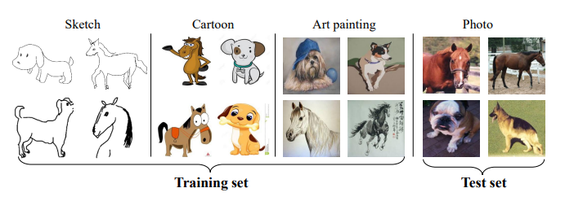
BEIJING UNIVERSITY OF TECHNOLOGY
域泛化处理这样一个具有挑战性的问题,给出一个或多个不同但相关的域,目标是学习一个能够泛化到未见测试域的模型。

Slide 9
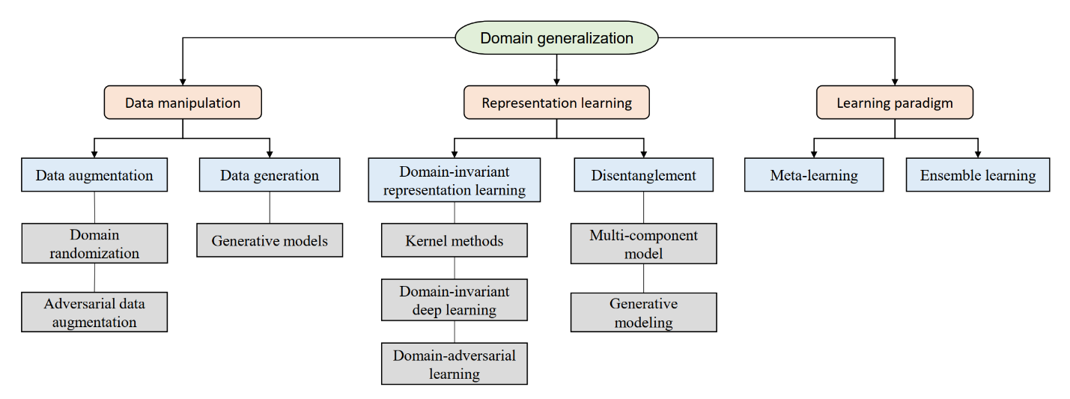
BEIJING UNIVERSITY OF TECHNOLOGY

Slide 10
BEIJING UNIVERSITY OF TECHNOLOGY
现有的域泛化方法可以分为如下三类：
数据操纵
表征学习
学习策略

Slide 11
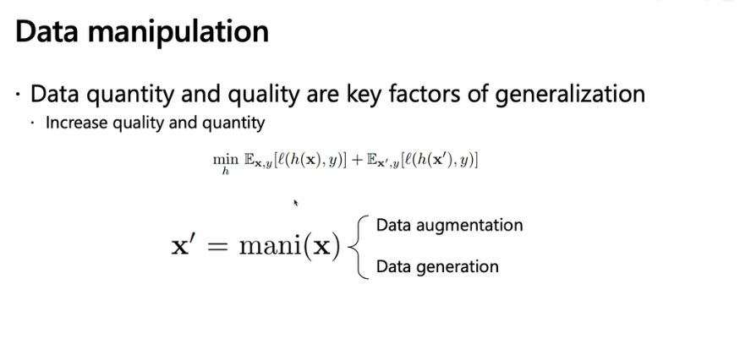
BEIJING UNIVERSITY OF TECHNOLOGY
数据操纵
训练数据的数量和质量是域泛化的关键因素之一

Slide 12
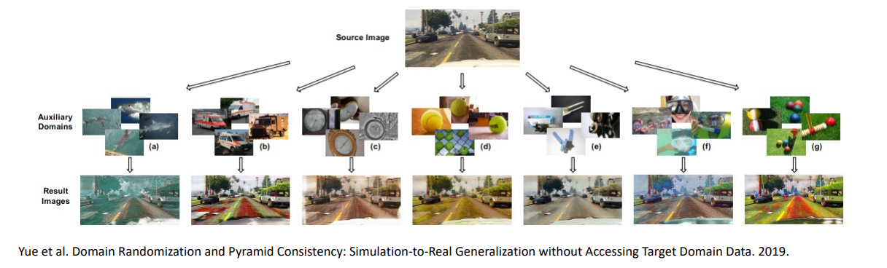
BEIJING UNIVERSITY OF TECHNOLOGY

Slide 13
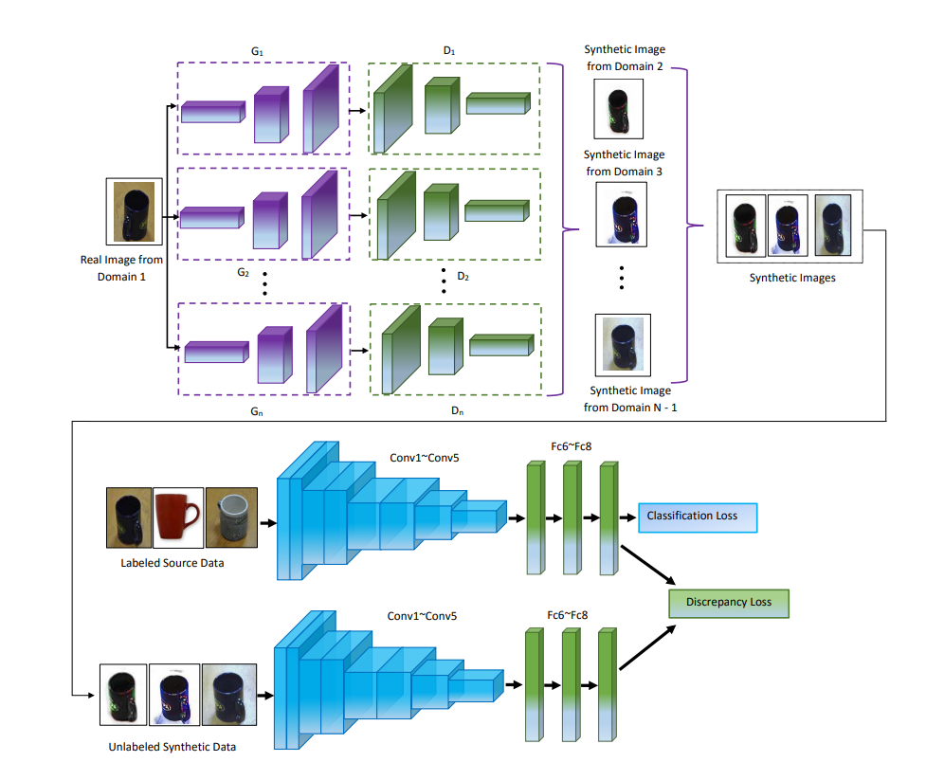
研究现状
BEIJING UNIVERSITY OF TECHNOLOGY
数据操纵

Slide 14
BEIJING UNIVERSITY OF TECHNOLOGY
域不变表征学习

Slide 15
BEIJING UNIVERSITY OF TECHNOLOGY
三.研究内容

Slide 16
BEIJING UNIVERSITY OF TECHNOLOGY
1.基于改变图像分布的CT-MR域泛化方法
数据增强作为数据操控方法的一种，能够以低成本简单地提升模型的泛化能力
2.基于对比学习的域不变表征域泛化方法
域不变表征作为不同域间的共有特征，能够为模型带来优秀的泛化能力。

Slide 17
BEIJING UNIVERSITY OF TECHNOLOGY
四.研究方案

Slide 18
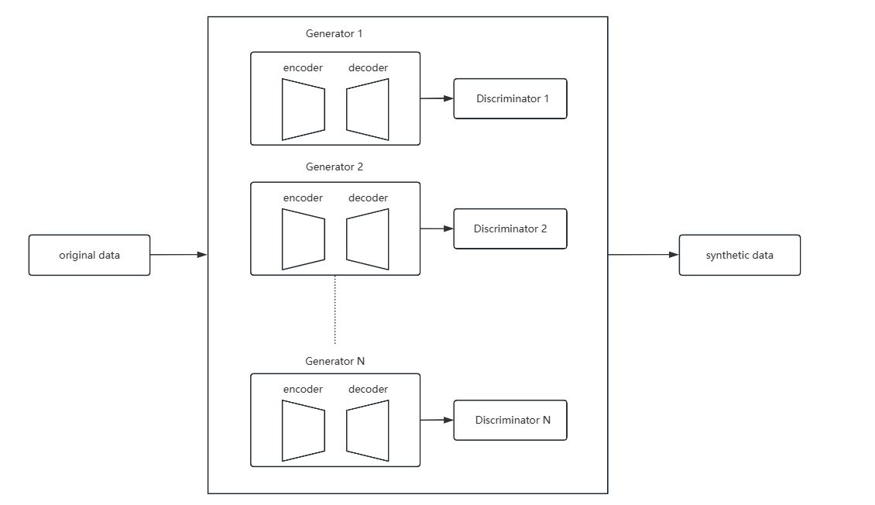
BEIJING UNIVERSITY OF TECHNOLOGY

Slide 19
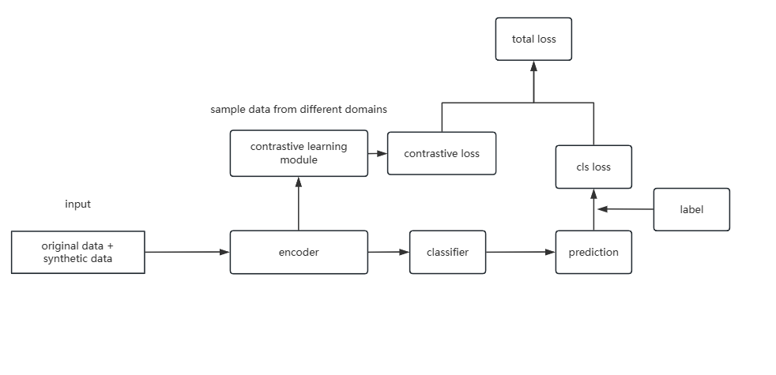
BEIJING UNIVERSITY OF TECHNOLOGY

Slide 20
BEIJING UNIVERSITY OF TECHNOLOGY

Slide 21
BEIJING UNIVERSITY OF TECHNOLOGY

Slide 22
BEIJING UNIVERSITY OF TECHNOLOGY

Slide 23
BEIJING UNIVERSITY OF TECHNOLOGY
五.前期工作

Slide 24
BEIJING UNIVERSITY OF TECHNOLOGY
数据集准备与数据处理：
1.训练集：
使用total sementator数据集（CT）作为训练集，筛选掉非正方形的切片后，共241442张切片。按病例划分训练集与验证集，其中201782张切片作为训练集，39360张切片作为验证集。
2.测试集：
使用CHAOS数据集的MR模态部分数据作为测试集，该数据集含有肝、肾、脾的分割标准，包括T1_in, T1_out和T2三个MR序列。处理后T1_in序列647张切片，T1_out序列647张切片，T2序列623张切片

Slide 25
BEIJING UNIVERSITY OF TECHNOLOGY
Flip | acc | 无 | 有 | 无 | 无 | 无 | 无
Shuffle remap |  | 无 | 无 | 0.5,[2, 5] | 0.75,[2, 5] | 1,[2, 5] | 0.5,[2, 10]
T1_in | average acc | 0.5348 | 0.5281 | 0.8877 | 0.9001 | 0.8815 | 0.8954
 | spleen acc | 0.6352 | 0.6352 | 0.847 | 0.8532 | 0.8501 | 0.8702
 | kidney acc | 0.5352 | 0.5518 | 0.8918 | 0.9212 | 0.881 | 0.8949
 | liver acc | 0.4343 | 0.3942 | 0.9243 | 0.9258 | 0.9134 | 0.9212
T1_out | average acc | 0.5549 | 0.5245 | 0.8897 | 0.897 | 0.8897 | 0.899
 | spleen acc | 0.6352 | 0.6352 | 0.8655 | 0.8794 | 0.8779 | 0.8794
 | kidney acc | 0.5394 | 0.5379 | 0.8779 | 0.9042 | 0.8856 | 0.9011
 | liver acc | 0.49 | 0.4003 | 0.9258 | 0.9073 | 0.9057 | 0.9165
T2 | average acc | 0.4992 | 0.5003 | 0.8705 | 0.8844 | 0.8689 | 0.8732
 | spleen acc | 0.61 | 0.6116 | 0.8523 | 0.878 | 0.8884 | 0.8716
 | kidney acc | 0.5409 | 0.5409 | 0.886 | 0.8957 | 0.8748 | 0.8876
 | liver acc | 0.3467 | 0.3483 | 0.8732 | 0.8796 | 0.8475 | 0.8604

Slide 26
BEIJING UNIVERSITY OF TECHNOLOGY

Slide 27
BEIJING UNIVERSITY OF TECHNOLOGY

Slide 28
BEIJING UNIVERSITY OF TECHNOLOGY

Slide 29
BEIJING UNIVERSITY OF TECHNOLOGY
Flip | 无 | 有 | 有 | 有 | 有 | 有 | 有 | 有 | 有
Shuffle remap | 无 | 无 | Prob=0.5 Random point=[2, 5] | 0.9, [2, 5] | 1, [2, 5] | 0.5, [2, 10] | 0.9, [2, 10] | 1, [2, 10] | 无
T1_in | 0.3617 | 0.4080 | 0.8779 | 0.8903 | 0.8809 | 0.8702 | 0.8872 | 0.8887 | 0.9119
T1_out | 0.3632 | 0.3941 | 0.8655 | 0.8856 | 0.8933 | 0.8794 | 0.8849 | 0.8949 | 0.9212
T2 | 0.3515 | 0.3499 | 0.7448 | 0.7961 | 0.7945 | 0.7881 | 0.8523 | 0.8716 | 0.8347

